Slide 1
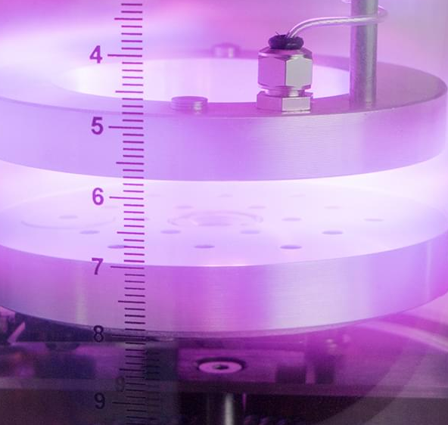
低圧プラズマ物理整合サロゲートの特許開示
半導体製造×AI / 背景・目的・提案手法・効果 / 法的判断ではなく説明素材
目的
• 低圧プラズマ空間分布のサロゲートを、MLP/U-Net共通で物理整合に寄せる
• PINNの全面拘束ではなく、限定物理を離散演算で選択的に課す
• 特許の観点で、入力データ設計・ラベル作成・信頼度まで発明の芯として整理する
本件のコアメッセージ
入力設計
物理制約
運用性
• 工程条件
• 壁材・壁条件
• 幾何/前時刻場
• Poisson
• 連続・壁面
• EEDF・SG
• 信頼度
• OOD検知
• fallback
審査官・弁理士・製造技術者が同じ絵を見られるよう、背景→課題→提案→効果の順で構成
1

Slide 2
本件の要旨
発明の要点
背景→目的→手法→効果 を一枚で整理
• 従来: MSE中心の直接回帰では、電位・電荷・壁フラックスがずれやすい
• 提案: ベースモデル出力をソルバ格子へ写像し、限定物理のみ離散残差として損失化
• 特徴: bulk / sheath / wall / high-Pe の領域ごとに有効な式だけを適用
• 対象: MLP/U-Net のいずれでも共通の物理整合層として実装可能
• 価値: 速いだけのサロゲートから、使えるサロゲートへ進化させる
背景
目的
手法
低圧 / 高計算負荷
速く / 整合的に
限定物理 / 離散損失
技術構成の最短表現
入力
ベースモデル
物理整合層
出力
• 工程条件
• 幾何・壁条件
• MLP or U-Net
• 場を推定
• 離散残差
• 領域選択
• 場 + 信頼度
• 必要時fallback
2

Slide 3
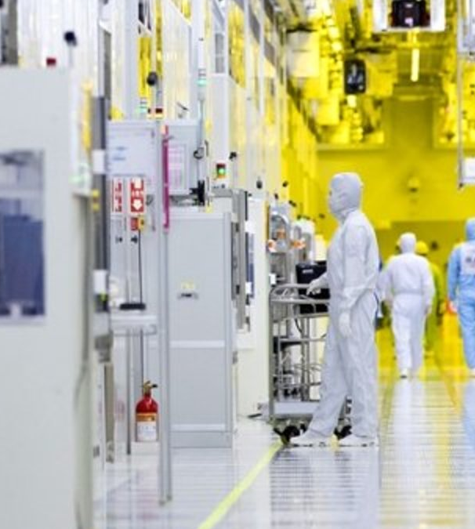
なぜ今、物理整合サロゲートか
製造現場で求められること
要件1
要件2
要件3
• 高速探索
• DoE反復
• 物理整合
• 壁近傍も安定
• 使える/危険の判定
• 運用しやすさ
公開文献が示す「見逃せない誤差源」
電極BC: ゼロ密度
-8.7%
電極BC: 拡散欠落
+19.6%
電極BC: SEE追加
+23.5%
電極BC: 純drift
+145.3%
Maxwellian EEDF仮定
最大 +93%
半導体製造では、プラズマ条件探索を速く回したい一方、 外した予測を使うリスクは大きい
示唆: 壁境界・EEDF・輸送離散は「後から少し直す」領域ではなく、 学習の中で直接扱うべき主要誤差源
出典: Wilson & Shotorban 2018; Ramamurthi et al. 2002; Trieschmann et al. 2023
3

Slide 4
４象限で見る本件
従来技術（背景）と先行技術カテゴリ
従来の課題
• 通常ML: MLP/U-Netで場を直接回帰
• PINN: PDE残差を全領域で拘束
• PINO: 粗データ + 高解像度物理制約
• 後処理補正: Poisson後解き・平滑化
• Poissonと密度が噛み合わず、シース位置がぶれる
• 連続式・壁面フラックスが壊れ、局所source/sinkが残る
• 低圧ではEEDF仮定差が大きい
• high-Pe面で数値振動が出やすい
提案手法とその内容
提案技術による効果
• 限定物理のみを離散残差として損失化
• bulk / sheath / wall / high-Pe の領域別制御
• 粗ラベル格子 + 細物理格子の二重構成
• MLP/U-Net共通の物理整合層
• 場の見た目一致から、保存則・壁条件整合へ
• 壁材変更や装置差に強い学習へ
• 低圧/OOD時も信頼度付きで運用可能
• 特許上はデータ設計と損失設計が芯になる
4

Slide 5
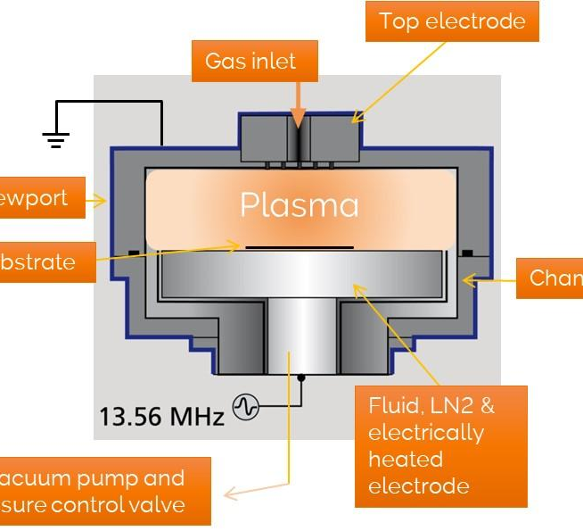
背景：対象とする低圧プラズマ場
サロゲートが扱う入出力
入力条件
幾何・壁
出力場
• 圧力・RF電力
• ガス・バイアス
• 電極・壁材
• 誘電体/金属
• φ, ne, ni
• Te/εe, flux
半導体製造で典型的に欲しい問い
• レシピ変更でシース・密度・壁フラックスがどう変わるか
• 装置差や壁材差を含め、工程窓をどこまで広げられるか
• 時短のためにサロゲートを使ってよい条件か、危険か
• 逆設計や感度解析を何桁速く回せるか
例: エッチ/成膜装置の反応室断面イメージ
本件は「場の回帰」だけでなく、「壁・保存則・低圧電子物理まで崩さない」ことを目的化する
5

Slide 6
先行技術カテゴリの整理
一般的なカテゴリ
本件の立ち位置
• 比較対象の主眼は、MSE中心の通常MLサロゲート
• PINOの「粗データ + 高解像度物理制約」は参考になる
• ただし本件は、低圧プラズマ特有の壁・シース・輸送離散に特化
• 全面拘束ではなく、限定物理を領域別に選択適用する
• したがって『AIモデル』より『データ設計と離散物理層』が発明の主軸
物理整合 の強さ
PINO/NO
PINN
粗データ+高解像度物理
全PDE拘束で重い
観点 | 通常ML | 本件
物理の扱い | 暗黙 | 限定物理を明示
格子 | 単一格子 | 粗ラベル + 細物理
境界 | 軽いpenalty | 壁条件を主損失化
適用領域 | 全域一律 | 領域マスクで切替
後処理補正
速いが根治しにくい
通常ML
速いが物理は暗黙
推論速度
出典: Trieschmann et al. 2023; Li et al. 2021
6

Slide 7
従来技術の典型構成
通常MLでは、入力条件から場を直接回帰し、物理は学習器に暗黙に期待される
入力
前処理
MLP/U-Net
出力
評価
• 圧力・電力
• 流量・周波数
• 幾何条件
• 正規化
• テンソル化
• 単一格子化
• MSE最小化
• 場を直接出力
• φ, ne, ni
• Te など
• RMSE
• L1/L2誤差
物理式は損失に未接続
壁面条件が明示されない
信頼度が出ない
暗黙に期待されること
本件が問題視する点
• Poisson・連続・壁フラックス・電子エネルギーまで、正解場に近ければ自然に学べるはず
• 実際には、誤差が局在する壁近傍や低圧条件で破綻しやすい
• 『合って見える』ことと『物理的に使える』ことは別
• 特に壁境界・EEDF・数値輸送は、学習器任せにすると危険
7

Slide 8
従来課題① Poisson不整合
電位 φ と荷電粒子密度 ne, ni を別々に近似すると、空間電荷と電位が整合しない
Poissonが要求する関係
従来の破綻イメージ
∇·(ε∇φ) = -e(ΣZi ni - ne)
予測密度
予測電位
結果
• 見た目は平滑
• 局所電荷が残る
• 別headで学習
• 勾配方向ずれ
• シース位置ずれ
• 壁電場の誤差
• φ は ρc = e(ΣZi ni - ne) と結び付いている
• 電位だけ合っても、電荷がずれていればシース位置がずれる
• ne/ni の小さなずれが E 場の大きなずれに変わる
破綻点 | 現象
空間電荷 | bulkに不要なチャージが残る
電位勾配 | E場方向が局所的に反転/弱体化
シース | 幅・位置・自己バイアスが不安定
運用 | 高いRMSE改善でも使える保証がない
MSEで平均化された場は、 Poisson残差では大きく外れることがある
8

Slide 9
従来課題② 連続式・壁面フラックス
局所保存と壁面境界が崩れると、見た目が近くても粒子収支が合わない
何が起こるか
wall
wall
項目 | 従来の限界 | 生じる結果
連続式 | 局所 source/sink を抑えにくい | 粒子保存がずれる
壁面フラックス | 境界セルだけの軽いpenalty | 壁損失が外れる
誘電体壁 | 壁電荷を直接持たない | 法線電場とシースが崩れる
評価 | RMSE中心 | 危険な推論を見分けにくい
Plasma
この課題は『壁面条件の扱いを主損失にするか』で構造的に差がつく
Γ to wall
• バルク内では準中性が効いても、壁/シース近傍では別の式が支配する
• したがって全領域一様な損失より、領域別に制約を切り替える設計が必要
• 本件では wall charge, Bohm, 完全壁フラックスを独立に扱う
壁への電子・イオン流束が閉じないと、 見かけの密度場が正しくても物理的には不整合
9

Slide 10
従来課題③ 境界条件の影響は大きい
公開文献では、境界条件の違いだけで bulk 密度やシース形成が大きく変化する
文献 reported 値（対 baseline）
特許上の含意
ゼロ密度BC
-8.7%
• 境界条件は後処理で軽く補う対象ではなく、学習の主損失に入れる価値が高い
• 特に electron wall flux / wall charge / Bohm は、低圧プラズマの差異を作る
• したがって『壁条件メタデータ』と『壁近傍用ラベル/マスク』が発明の一部になる
• 審査上は、通常MLとの差分を「壁面の扱い」で説明しやすい
拡散流束なし
+19.6%
SEEあり
+23.5%
純drift電極BC
+145.3%
本件の設計意図 | 従来との差
壁面フラックスを主損失化 | 境界セルの軽penaltyではない
誘電体壁はσwを持つ | ゼロ/純drift前提にしない
sheath/wallマスクで重み付け | 全領域一律 loss ではない
壁メタデータを入力化 | レシピ入力のみではない
誘電体壁に純 drift BC を使うと、壁電荷が発達せず、 文献ではシースが形成されないケースも報告
出典: Wilson & Shotorban 2018（RFプラズマ流体モデルのBC比較）
10

Slide 11
従来課題④ 低圧ではEEDF仮定が支配誤差
非常に低圧では、Maxwellian仮定と非Maxwellian EEDF で power deposition と密度が大きく変わる
文献の主張
10 mTorr 条件での peak density deviation
Maxwellian EEDF → 密度が最大 93% 高い
50 W
+70.5%
100 W
+88.2%
• 1 mTorr / 10 mTorr の planar argon ICP を比較
• 電場・電流・power deposition プロファイルも変化
• 壁近傍の有効電子温度差が、壁損失にも波及
200 W
+92.8%
何がずれるか | なぜ重要か
EEDF tail | ionization source が変わる
effective Te at wall | 壁損失が変わる
power deposition | 吸収電力分布が変わる
density profile | 工程窓評価がずれる
示唆: 低圧条件では Poisson + continuity だけでは不十分
本件では εe/Te head と EEDF/Boltzmann 由来 transport係数を接続し、低圧の主要誤差源を直接扱う
出典: Ramamurthi et al. 2002（very low pressure ICP, ≤10 mTorr）
11

Slide 12
従来課題⑤ 数値輸送と high-Péclet 面
急峻シースや高電場面では、面フラックスの離散化が誤ると数値振動や負密度が出やすい
面フラックスの考え方
本件への落とし込み
従来: 場のMSE中心
提案: SG面フラックス
観点 | 通常ML | 本件
適用単位 | cell値 | face flux
急勾配対応 | 弱い | high-Pe面を選択強化
ソルバ整合 | 低い | 有限体積/差分と整合
結果 | 振動しやすい | シース近傍が安定
cell-center が合えば良い → face flux は未保証
faceごとに指数適合 → drift / diffusion を整合
振動 / ringing / 負密度
単調性 / 安定性 / 準中性極限
• SG は単なる数値テクニックではなく、『学習器出力をどの離散物理に合わせるか』という設計思想
• 本件では、high-Péclet 面だけに強くかけられるため、必要なところだけ物理を足せる
• これが全面PINNとの大きな違いの一つ
代表式
F = τ [ B(-Δψ) nL - B(Δψ) nR ] B は Bernoulli 関数
出典: Bessemoulin-Chatard et al. 2013（Scharfetter–Gummel）
12

Slide 13
評価指標と開発制約
『精度』だけでは不十分であり、物理残差・壁近傍・OOD まで評価対象にする
指標 | 意味 | 見るべき理由
電位/密度 RMSE | 通常の場誤差 | ベース近似力の確認
Poisson残差 | φ と ρc の整合 | 見た目一致の罠を避ける
連続残差 | 局所保存則 | 偽source/sink抑制
壁面フラックス誤差 | 壁損失の整合 | 境界条件の有効性を見る
負密度率 | 数値破綻指標 | 輸送離散の失敗を検出
信頼度/OOD | 学習外条件検知 | 量産運用に必要
開発上の制約
データ
• フルソルバは高コスト
• 条件空間を全部は埋めにくい
モデル
• MLP/U-Net を両方試している
• 共通の制約層が望ましい
運用
• 外れ推論を見分けたい
• 装置差・壁差に追従したい
よって、単なる精度改善ではなく『評価軸の拡張』も本件の有用性
13

Slide 14
提案手法の全体像
ベースモデルと独立した共通物理整合層を置くことで、MLP/U-Net の両方に同じ物理制約を通す
入力
ベースモデル
離散物理整合層
出力
• 工程条件
• 幾何情報
• 壁条件
• MLP: 座標条件付き
• U-Net: 格子テンソル
• 共通headを出力
• Poisson / 連続
• 壁 / Bohm / SG
• εe / EEDF
• φ, ne, ni
• Te/εe, flux
• 残差ログ
信頼度
• 任意
• fallback
発明の芯
• AIの種類より、出力をどう物理格子へ落とし、どの限定物理をどの領域に課すかが重要
• 物理制約は『連続Autodiff』ではなく『ソルバ整合の離散演算』で計算する
• 教師データは場ラベルだけでなく、領域マスク・派生ラベル・信頼度指標まで設計対象に含める
14

Slide 15
発明の芯① 入力データの作り方
『AIだから強い』ではなく、何を入力として持たせるかが低圧プラズマでは決定的
入力レイヤの考え方
特許的に押さえやすい点
レシピ条件
圧力 / RF power / gas flow / bias / duty
• 通常MLはレシピ条件だけに寄りやすいが、本件は壁条件メタデータを明示入力化する
• 工程条件を無次元化・log変換し、物理 regime をまたぐ条件でも学習安定化を図る
• 幾何を grid / SDF / mask として与え、MLP/U-Net の両方へ接続できるようにする
• 前時刻場や初期場を与えれば、RF/pulse の時系列サロゲートへも拡張しやすい
幾何・装置
電極形状 / chamber shape / grid/SDF
壁メタデータ
金属/誘電体 / SEE / 反射率 / 壁材
前時刻場 任意
φ / ne / ni / εe
入力の発明ポイント | 狙い
壁材・SEE を明示 | 境界条件差を吸収する
幾何をテンソル/SDF化 | モデル非依存にする
派生特徴で regime を示す | 低圧特有の失敗を減らす
前時刻場を任意入力 | 過渡へ拡張する
派生特徴
E/N / Debye比 / Pe / regime flag
審査上は『入力の作り方』を請求項で抜くと、AI一般論から一段具体化できる
15

Slide 16
発明の芯② 教師ラベルと派生ラベル
本件では、正解場だけでなく『制約をかけるためのラベル』を同時に用意する
ラベルの階層
ラベル設計の意味
必須ラベル
種別 | 例 | 役割
場ラベル | φ / ne / ni | ベース近似
補助ラベル | εe / flux | 低圧・輸送整合
領域マスク | bulk / sheath / wall | 適用式の切替
面マスク | Pe閾値以上 | SG適用先の限定
信頼度ラベル 任意 | 残差/OOD | 運用判断
元データ
• φ, log ne, log ni
• フルソルバ
• 保存時系列
• 壁条件
推奨ラベル
• εe/Te, Γe, Γi
領域マスク
• bulk / sheath / wall
面マスク
• high-Pe face
• 重要なのは、ラベル格子と物理制約格子を分けられる設計にすること
• また、壁面/シース用のマスクを持つことで、同じ式を全域へ無理に掛けない
• この『派生ラベルの定義』自体が、単なるAI実装との差別化点になる
任意ラベル
• σw, trust, residual
請求項では『領域マスクを生成する工程』を方法クレームに入れやすい
16

Slide 17
発明の芯③ 粗ラベル + 細物理格子
教師ラベルは粗く、物理損失はより細かい格子で課す ― これをプラズマ固有に具体化する
2つの格子を分ける理由
特許観点での意味
• 高価なフルソルバ保存頻度を増やさず、物理制約だけ高解像度側へ寄せられる
• 未ラベル条件でも、物理損失のみを使った補助学習や追加学習へ展開しやすい
• 通常MLの単一格子学習との差分を、データ作成プロセスとして明確に説明できる
粗ラベル格子
細物理格子
保存済みシミュレーション場
Poisson / SG / 壁残差を評価
従来 | 本件
単一格子 | 粗ラベル + 細物理格子
MSE中心 | データ損失 + 離散物理損失
高解像度教師が必要 | 高解像度は物理制約で補う
OODに弱い | 物理監視を併用可能
L_total = λdata Ldata(hc) + Σ λj Lphys,j(hf) hc: coarse label grid, hf: finer physics grid
出典: Li et al. 2021（PINO: coarse-resolution training data + higher-resolution PDE constraints）
17

Slide 18
発明の芯④ 離散物理整合層
連続Autodiff に依存せず、ソルバと同じ有限差分/有限体積/SG 演算子で residual を計算する
出力tensor
solver-native写像
離散演算子
residual
loss
• φ
• log ne/ni
• εe, flux
• node / cell / face
• 格子へ整列
• ∇·(ε∇φ)
• ∇·Γ, SG face flux
• wall operator
• Poisson
• continuity
• wall / SG
• 重み付け
• 学習
この層を置く利点
• MLPでも U-Netでも、最終的に同じ格子上の同じ演算子を通せる
• 境界・面フラックス・壁電荷のように、Autodiff だけでは扱いにくい量を直接扱える
• 『ソルバと同じ数値論理』を学習器に共有できるため、再現性と説明性が高い
• 特許では『物理整合演算部』として装置クレーム・システムクレームへ展開しやすい
比較軸 | 連続PDE残差 | 本件の離散残差
対象 | 座標微分 | node/cell/face operator
壁近傍 | 扱いにくい | wall BC を直結
モデル共通化 | やや弱い | 強い
18

Slide 19
発明の芯⑤ 領域別の選択制約
全方程式を全領域へ一律に掛けず、有効な場所にだけ有効な式を掛ける
どの式をどこに掛けるか
領域 | 優先する制約
bulk | 準中性 / 連続 / 大域バランス
sheath | Poisson / Bohm / 壁フラックス
wall | σw進化 / 法線電場 / 吸収条件
high-Pe face | SG面フラックス
sheath / wall-near
bulk
• 準中性を全領域に掛けると sheath を潰しやすい
• Bohm や wall charge は bulk に掛けても意味がない
• SG は必要な面だけに掛けると、過度な拘束を避けられる
• この領域切替そのものが、通常MLとも全面PINNとも異なる差分
Pe
Pe
Pe
Pe
Pe
high-Pe faces
→ 『選択制約』は、性能だけでなく進歩性の説明にも使いやすい
19

Slide 20
限定物理① コア制約
まず入れる価値が高いコア式: Poisson・連続・壁面フラックス・壁面電荷・Bohm
理論式 | 代表式 | 主に効く物理値 | 狙う効果
Poisson | ∇·(ε∇φ) = -e(ΣZi ni - ne) | φ, E, ne, ni | 空間電荷と電位の整合
連続 | ∂ns/∂t + ∇·Γs = Ss | ne, ni, radical | 局所保存・大域収支
壁面フラックス | Γe·n, Γi·n の境界式 | wall loss, sheath | 壁損失の整合
壁面電荷 | ∂σw/∂t = e(Γi - Γe)·n | σw, En, φ | 誘電体壁の法線電場
Bohm条件 | ui ≥ cs = √(kBTe/mi) | ui, Te, sheath edge | シース入口の物理性
Poisson
連続
壁面フラックス
σw
Bohm
• φ と ρc を結ぶ
• 保存則を強制
• 壁損失を直接拘束
• 誘電体壁を表現
• sheath用
20

Slide 21
限定物理② 低圧・数値制約
低圧側の主要誤差源と、数値輸送の安定化に効く追加制約
理論式 | 代表式 | 効く物理値 | 狙う効果
電子エネルギー | ∂(neεe)/∂t + ∇·ξε = E·Je - loss | εe, Te, source | 電力吸収と反応率の整合
EEDF/Boltzmann閉包 | μe, De, kr = G(E/N or εe) | transport, reaction | 非Maxwell性を反映
SG面フラックス | F = τ[B(-Δψ)nL - B(Δψ)nR] | face flux | high-Pe面の安定化
大域粒子/電力バランス | ∮Γ·n = ∫S, ∫E·J = Ploss | 総量, power | OOD時のドリフト抑制
半陰的Poisson 任意 | ∇·(εEⁿ⁺¹)=ρⁿ-Δt∇·Jⁿ⁺¹ | 過渡 E, ρc | RF/pulse時の位相ずれ低減
特に低圧 ICP/CCP では、Poisson + 連続だけでは source と power deposition が合わない。よって εe/EEDF を補助 head として持つ価値が大きい
21

Slide 22
学習への組込み仕様
式ごとに、どの loss で入れ、どんな工夫をすると学習が安定し、精度へ効くかを整理する
制約群 | 学習の入れ方 | 組込みの工夫 | 期待効果
Poisson + 連続 | L_P, L_C を fine grid で算出 | φ gauge固定 / log密度 | 場の基礎整合を形成
壁 + Bohm | L_wall, L_σ, L_B | wall/sheath mask だけへ適用 | シース・壁束を安定化
εe + EEDF | L_E と transport整合 loss | 初期は軽く、後半に重み増 | 低圧 source/power を改善
SG | L_SG を face ごとに算出 | high-Pe 面のみ強く適用 | 振動・負密度を低減
大域バランス + 信頼度 | batch積分 loss / residual score | 弱めの重みで補助的に使用 | OOD安全性を上げる
実装上のコツ
正値化
順序
局所化
共通化
運用
• ne, ni は log か softplus
• まず data loss, 次に physics
• 領域別に重みを変える
• MLP/U-Net で同じ operator
• 残差ログを保存
22

Slide 23
MLP / U-Net をどう共通化するか
モデルは違っても、最終的に出す変数・写像先格子・物理損失を揃えれば共通基盤にできる
MLP 実施態様
U-Net 実施態様
MLP
U-Net
共通物理層
• 座標条件付き
• 非構造格子向き
• 少点 sampling 可
• 格子テンソル向き
• 局所空間構造が得意
• 高速推論しやすい
• 共通head: φ, log n, εe
• solver-native写像
• 同じ離散 residual
項目 | MLP | U-Net | 共通化ポイント
入力 | 条件+座標 | 条件+格子 | 壁メタデータを付加
出力 | 点ごとの場 | 格子場 | 共通変数名に揃える
物理損失 | 写像後に計算 | 出力上で計算 | 同じ operator を使う
適用先 | 自由形状 | 固定形状 | 共通装置クレームへ展開
23

Slide 24
信頼度・フォールバック・運用
任意実施態様として、物理残差ベースの信頼度を出し、危険条件のみフルソルバへ戻す
信頼度スコアの構成例
運用フローの例
採用
• 高速
残差
分布距離
分散
推論
残差評価
分岐
• Poisson
• 連続
• OOD
• 壁条件差
• ensemble
• MC dropout
• 条件入力
• 場を出力
• Poisson他
• score化
• 閾値比較
• 採否判断
fallback
• 安全
Trust Score
高信頼 → サロゲート採用 低信頼 → fallback
製造現場では、精度が高いことより『危険な外れを止められること』が価値になる。 そのため trust score は実務上の有用性を説明しやすい。
24

Slide 25
従来技術との対比
従来課題に対し、本件の手段と効果を1枚で対応付ける
従来課題 | 従来対策 | 本件の提案 | 期待効果
Poisson不整合 | MSE強化 / 後解き | Poisson離散残差を直接loss化 | φ-ρc整合、シース安定
局所保存破れ | 平滑化 / 質量正則化 | 連続残差 + 大域バランス | 偽source/sink抑制
壁条件差 | 境界セル penalty | wall flux / σw / Bohm を主損失化 | 壁束・自己バイアス改善
低圧EEDF差 | Maxwellian仮定 | εe head + EEDF閉包 | source/power の整合
high-Pe 振動 | 中央差分相当 | SG面フラックス | 負密度・ringing低減
OOD破綻 | 再学習のみ | trust score + fallback | 安全運用
差分の本質
進歩性の軸
有用性の軸
• AIモデルそのものより、
• 入力・ラベル・物理層の設計
• 限定物理 × 領域選択 × 離散演算
• 高速化 + 使える判定 + 製造運用性
25

Slide 26
活用事例① CCP 誘電体エッチング
壁電荷とシースが効く代表例。従来MLでは、壁近傍の場が『それらしく見えても危険』になりやすい
従来の課題
提案手法の利用
期待効果
• 壁電荷を持たず、法線電場が崩れる
• 壁近傍の ne と φ が噛み合わない
• 自己バイアスや壁フラックスが外れる
• Poisson + 連続 + wall flux を主損失化
• 誘電体壁には σw 進化式を追加
• sheath/wall mask にだけ Bohm を適用
• 壁近傍電場の再現性向上
• シース幅・壁束の安定化
• 装置差/壁材差へ説明可能な形で対応
powered electrode
σw
sheath
誘電体 wall
bulk
Γwall
wafer / chuck
26

Slide 27
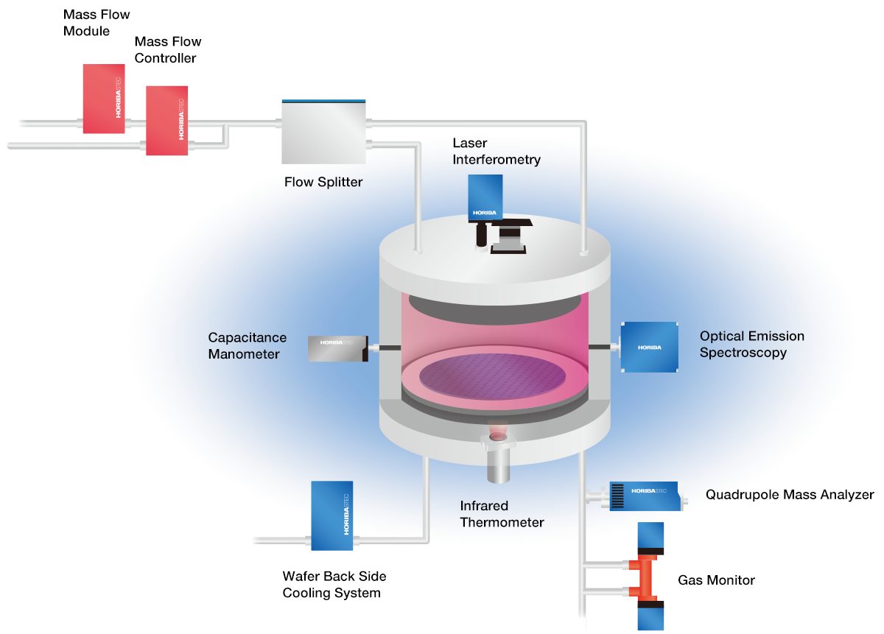
活用事例② 低圧 ICP / HAR エッチング
低圧 ICP では、EEDF と power deposition のずれが密度・反応率へ直結する
課題
提案手法
効果
• Maxwellian仮定で source 誤差
• power deposition の位置ずれ
• εe/Te head を追加
• Boltzmann由来 transport を接続
• 密度
• 反応率
• power
論点 | 従来 | 提案
電子物理 | Maxwellian仮定 | EEDF/Boltzmann閉包
学習 | 場を直接回帰 | εe loss と source 整合
評価 | 場誤差中心 | power / density / source を併記
実務価値 | 条件外で外れやすい | 低圧レシピ探索に使いやすい
半導体エッチング装置のイメージ
HAR エッチングでは、プラズマ密度・壁損失・ラジカル生成のずれが 最終形状に波及しやすい。そこで低圧側の電子エネルギー制約を補助的に追加する。
27

Slide 28
活用事例③ 成膜 uniformity / 装置差補正
uniformity と装置差を同時に見たい場合、SG と trust score が効く
想定ユース
課題
提案手法
効果
装置A
サロゲート
装置B
• high-Pe 面で振動
• 装置差で OOD
• 使える/危険が不明
• SG を面単位で適用
• 壁メタデータを入力
• trust score で採否分岐
• uniformity 予測が安定
• 装置差補正の説明性向上
• 量産側で使いやすい
• wall材 A
• 既学習条件
• SG + wall flux
• trust score
• wall材 B
• 一部 OOD
uniformity / chamber matching の出力イメージ
Trust
28

Slide 29
新規性・進歩性・有用性の整理
先行技術調査は別途要確認だが、本件は『限定物理×領域選択×離散演算』の組合せで説明しやすい
新規性の見せ方
進歩性の見せ方
有用性の見せ方
• 入力: 壁条件メタデータを含む
• ラベル: 領域マスクや派生ラベルを作る
• 学習: 離散物理整合層を通す
• 出力: trust score まで返す
• 全面PINNではなく限定物理だけを選ぶ
• 全領域一律ではなく bulk/sheath/wall を分ける
• 連続残差ではなく solver-native 離散残差を使う
• 粗ラベル + 細物理格子を組み合わせる
• 高速探索に加え、使える/危険の判定ができる
• 壁材変更や装置差の説明可能性が高い
• 工程窓推定や逆設計へ展開しやすい
• 量産運用で fallback に繋げやすい
論点 | 通常MLとの差分
データ作成 | マスク・派生ラベル・多解像度格子を持つ
物理制約 | 限定物理を領域別に適用
数値実装 | solver-native operator で残差化
運用 | trust score と fallback を持つ
注: 特許性判断の最終結論ではなく、審査官・弁理士向けの説明整理。実際の出願前には特許文献検索が要確認。
29

Slide 30
請求項例とまとめ
広くは方法クレーム、狭くは壁面・EEDF・信頼度まで従属で積み上げる構成が考えやすい
請求項の骨格
請求項例（箇条書き）
独立請求項
従属請求項
別独立
• 方法: 領域マスクを生成し、Poisson/連続/壁面/SG等の離散残差を用いて学習する
• 従属: 壁材/SEE メタデータを入力し、装置差補正を行う
• 従属: trust score を算出し、低信頼時にフルソルバへ分岐する
• 装置: データ取得部、マスク生成部、物理整合演算部、学習制御部を備える
• プログラム: 上記方法をコンピュータに実行させる
• 方法
• 限定物理層
• 壁差補正
• trust/fallback
• 装置
• システム/媒体
最終まとめ
Takeaway 1
Takeaway 2
Takeaway 3
• 本件の芯は AI そのものではなく、
• 入力・ラベル・離散物理層の設計
• 壁境界・EEDF・SG は
• 低圧プラズマの主要誤差源
• 審査上は『限定物理×領域選択×離散演算』
• で新規性/進歩性を整理しやすい
本資料は説明素材です。出願前には、対象装置・時系列要件・壁条件メタデータ・既存特許調査の4点を優先確認すると整理が進みやすい。
30

